Slide 1




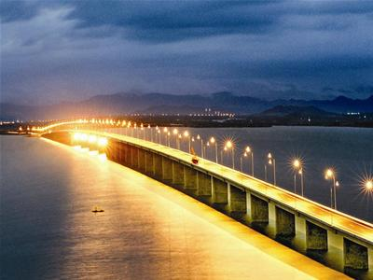







TRƯỜNG THCS VĨNH QUỲNH
BÀI GIẢNG
PHÒNG GD & ĐT THANH TRÌ * TRƯỜNG THCS VĨNH QUỲNH
V
Â
T
L
Ý
9
* NĂM HỌC 2021-2022*
GD
THANH TRÌ
Các em hãy cố gắng học thật tốt

Slide 2
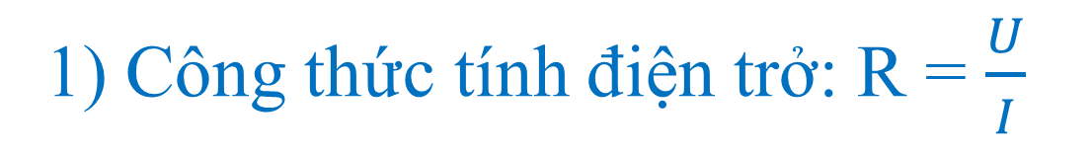
KIỂM TRA BÀI CŨ
1) Công thức tính điện trở: R = $\frac{U}{I}$
1) Viết công thức tính điện trở?
2) Muốn đo hiệu điện thế giữa hai đầu một dây dẫn cần dùng Vôn kế, mắc song song với dây dẫn cần đo
2) Muốn đo hiệu điện thế giữa hai đầu một dây dẫn cần dùng dụng cụ gì? Mắc dụng cụ đó như thế nào với dây dẫn cần đo?
3) Muốn đo cường độ dòng địên chạy một dây dẫn cần dùng dụng cụ gì? Mắc dụng cụ đó như thế nào với dây dẫn cần đo?
3) Muốn đo cường độ dòng địên chạy qua một dây dẫn cần dùng Ampe kế, mắc nối tiếp với dây dẫn cần đo

Slide 3

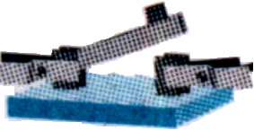

Tiết 3.Bài 3-Thực hành:
XÁC ĐỊNH ĐIỆN TRỞ CỦA MỘT DÂY DẪN
BẰNG AMPE KẾ VÀ VÔN KẾ
M
C
N
A
B
3
K
0,5
1
2
4
1
5
0
A
1,5
0
V
6
A
-
+
V
-
+
K
A
B

Slide 4
I.GIỚI THIỆU DỤNG CỤ THỰC HÀNH
Mỗi nhóm học sinh:
- Một dây dẫn có điện trở chưa biết giá trị.
- Một nguồn điện 6V có thể điều chỉnh được liên tục các giá trị hiệu điện thế từ 0-6V.
- Một vôn kế có GHĐ 6V và ĐCNN 0,1V.
- Một ampe kế có GHĐ 1,5A và ĐCNN 0,01A.
- Bảy đoạn dây nối
- Một công tắc .

Slide 5
II.NỘI DUNG THỰC HÀNH
1. Vẽ sơ đồ mạch điện
-
V
A
-
+
+
K
A
B
+
-

Slide 6
2. Mắc mạch điện theo sơ đồ đã vẽ
M
C
N
A
B
3
K
0,5
1
2
4
1
5
0
A
1,5
0
V
6
A
-
+
V
-
+
K
A
B

Slide 7
3. Lần lượt đặt các giá trị hiệu điện thế khác nhau tăng dần từ
0 đến 5V vào hai đầu dây dẫn ...
M
C
N
A
B
3
K
0,5
1
2
4
1
5
0
A
1,5
0
V
6
A
-
+
V
-
+
K
A
B
4....Đo và ghi cường độ dòng điện chạy qua dây dẫn ứng với mỗi HĐT vào bẳng kết quả của báo cáo
5. Hoàn thành báo cáo thực hành theo mẫu SGK Trang10

Slide 8
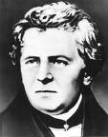


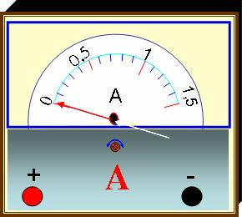
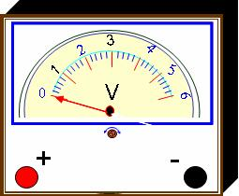
DÙNG MÁY CHO CÁC EM THỰC HÀNH
Georg Simon Ohm
Cả lớp cùng quan sát TN ảo ghi kết quả vào bảng của bài báo cáo thực hành

Slide 9
III. THÍ NGHIỆM ẢO
Sau đây các em thao dõi TN ảo để minh họa cho TN thực.
Xê dịch để tăng giàm HĐT
M
C
N
A
B
3
K
0,5
1
2
4
1
5
0
A
1,5
0
V
6
A
-
+
V
-
+
K
A
B

Slide 10
Lần đo 1 và kết quả
M
C
N
I₁=0,2A
U₁=1V
A
B
3
K
0,5
1
2
4
1
5
0
A
1,5
0
V
6
A
-
+
V
-
+
K
A
B

Slide 11
Lần đo 2 và kết quả
M
C
N
I₂=0,4A
U₂=2V
A
B
3
K
0,5
1
2
4
1
5
0
A
1,5
0
V
6
A
-
+
V
-
+
K
A
B

Slide 12
Lần đo 3 và kết quả
M
C
N
I₃=0,6A
U₃=3V
A
B
3
K
0,5
1
2
4
1
5
0
A
1,5
0
V
6
A
-
+
V
-
+
K
A
B

Slide 13
Lần đo 4 và kết quả
M
C
N
I₄=0,8A
U₄=4V
A
B
3
K
0,5
1
2
4
1
5
0
A
1,5
0
V
6
A
-
+
V
-
+
K
A
B

Slide 14
Lần đo 5 và kết quả
M
C
N
I₅=1A
U₅=5V
A
B
3
K
0,5
1
2
4
1
5
0
A
1,5
0
V
6
A
-
+
V
-
+
K
A
B

Slide 15
Ghi vào bảng kết quả trên
KQĐ Lần đo | Hiệu điện thế (V) | Cường độ dòng điện (A) | Điện trở ( )
1
2
3
4
5
1
0,2
2
0,4
3
0,6
4
0,8
5
1

Slide 16
Tính trị số điện trở của dây dẫn trong mỗi lần đo
KQĐ Lần đo | Hiệu điện thế (V) | Cường độ dòng điện (A) | Điện trở ( )
1 | 1 | 0,2
2 | 2 | 0,4
3 | 3 | 0,6
4 | 4 | 0,8
5 | 5 | 1
5
5
5
5
5

Slide 17
Dặn dò
Viết báo cáo thực hành vào vở
Học kĩ 2 bài 1 và 2 để làm bài kiểm tra trên azota cô gửi linh trên zalo của lớp
Chú ý:
Vào đúng tên và lớp cô đã lập trên azota
Thời gian làm bài: 10 phút (gồm 10 câu)
Mỗi HS chỉ được làm bài 1 lần duy nhất

Slide 18




Hãy yêu thích việc mình làm bạn sẽ cảm thấy thú vị hơn và việc mình làm sẽ có hiệu quả hơn
Bài học của chúng ta đến đây là kết thúc!
HÃY HỌC KĨ VÀ LÀM BÀI TẬP ĐẦY ĐỦ
Chúc các em học giỏi!
Các em hãy cố gắng học tốt

